Slide 1







CHÀO MỪNG CÁC THẦY, CÔ GIÁO VÀ CÁC EM
ĐẾN VỚI TIẾT HỌC
TIẾNG VIỆT

Slide 2





GIẢI CỨU
ĐẠI DƯƠNG

Slide 3






Con hãy đọc:
vở vẽ, thị xã

Slide 4





Con hãy đọc:
vỉa hè, thợ xẻ

Slide 5



Con hãy đọc:
xe lu, vỏ sò

Slide 6

Con hãy đọc:
Nghỉ hè, bố mẹ cho Hà về quê. Quê Hà là xứ sở của dừa.

Slide 7




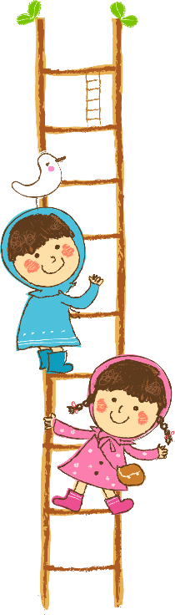

CHÚC MỪNG CÁC CON!

Slide 8



Slide 9


y
Thời gian quý hơn vàng bạc.

Slide 10

TIẾNG VIỆT 1
Bài 28: Y y

Slide 11


Slide 12

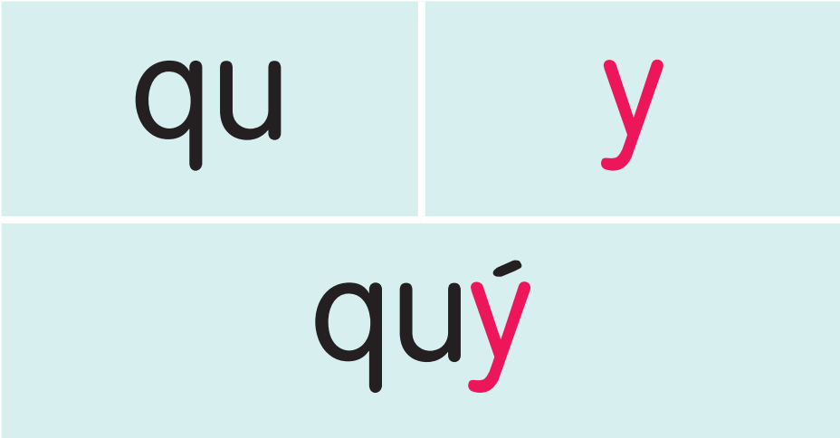
y

Slide 13
y
y
y
y
y
y
quy quỳ quý quỹ quỵ ý
y

Slide 14

y
y tá

Slide 15


dã quỳ
y

Slide 16
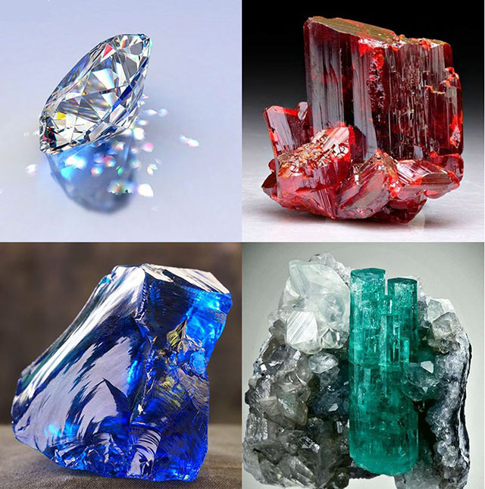
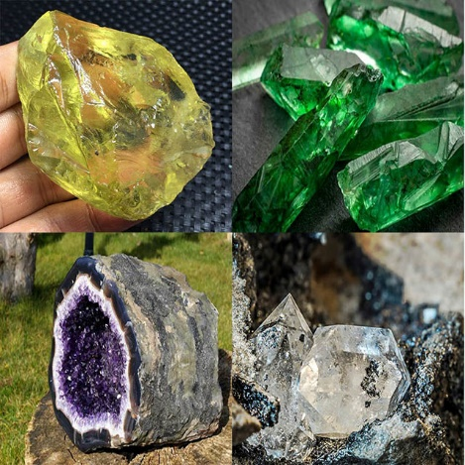
y
đá quý

Slide 17



y tá
dã quỳ
đá quý

Slide 18



y
y tá
dã quỳ
đá quý

Slide 19

CÙNG THƯ GIÃN NÀO

Slide 20




Slide 21

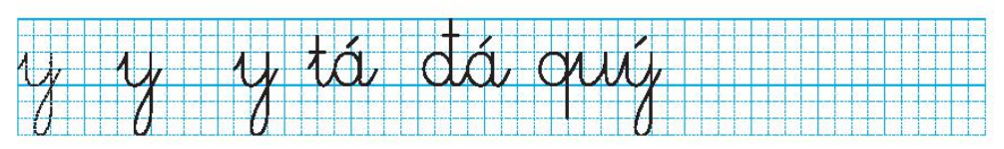

Slide 22
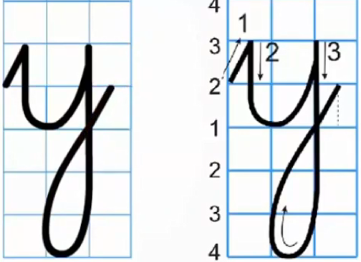

Slide 23

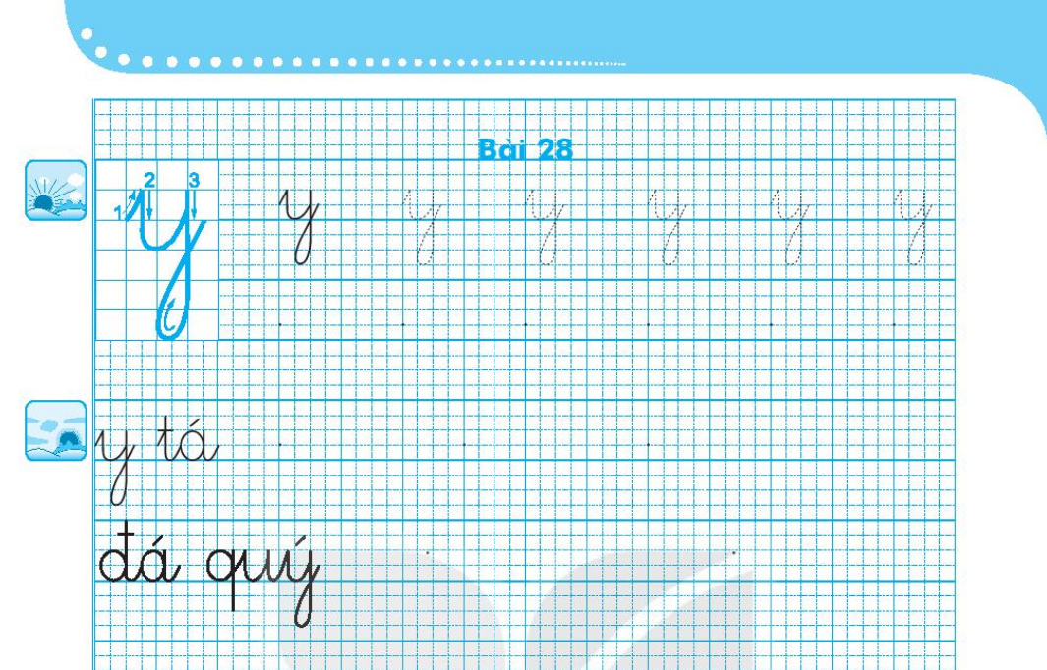

Slide 26


Slide 27

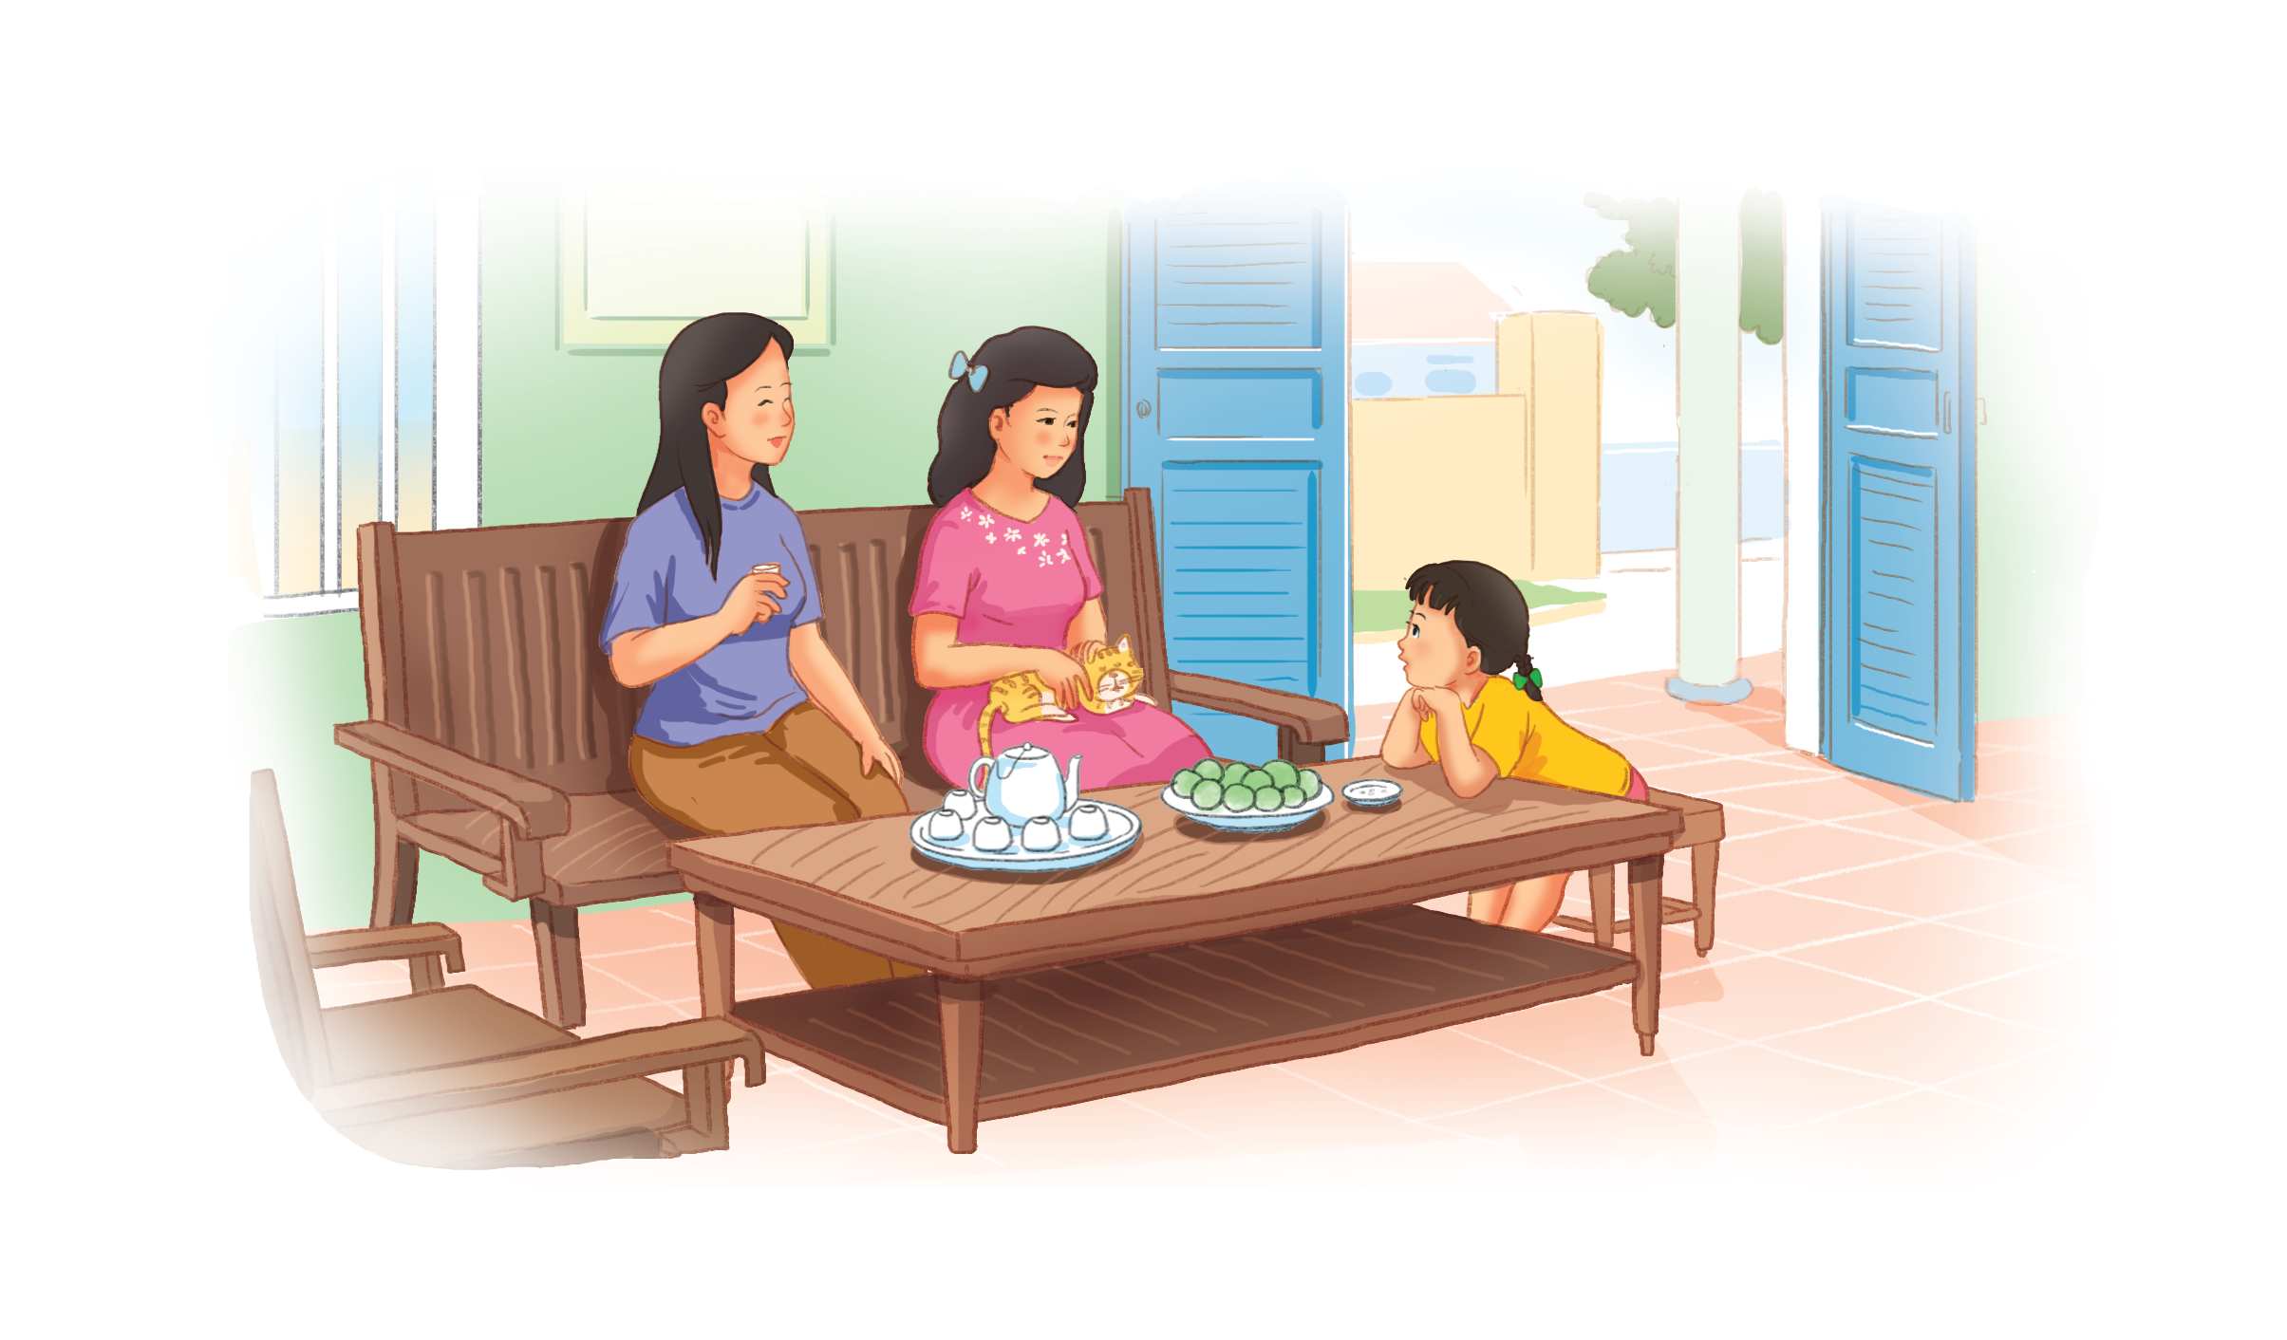
Mẹ và Hà ghé nhà dì Kha. Dì kể cho Hà nghe về bà.
Hà chú ý nghe dì kể.
y

Slide 28
y
y tá
dã quỳ
đá quý
Mẹ và Hà ghé nhà dì Kha. Dì kể cho Hà nghe về bà.
Hà chú ý nghe dì kể.

Slide 29



Slide 30

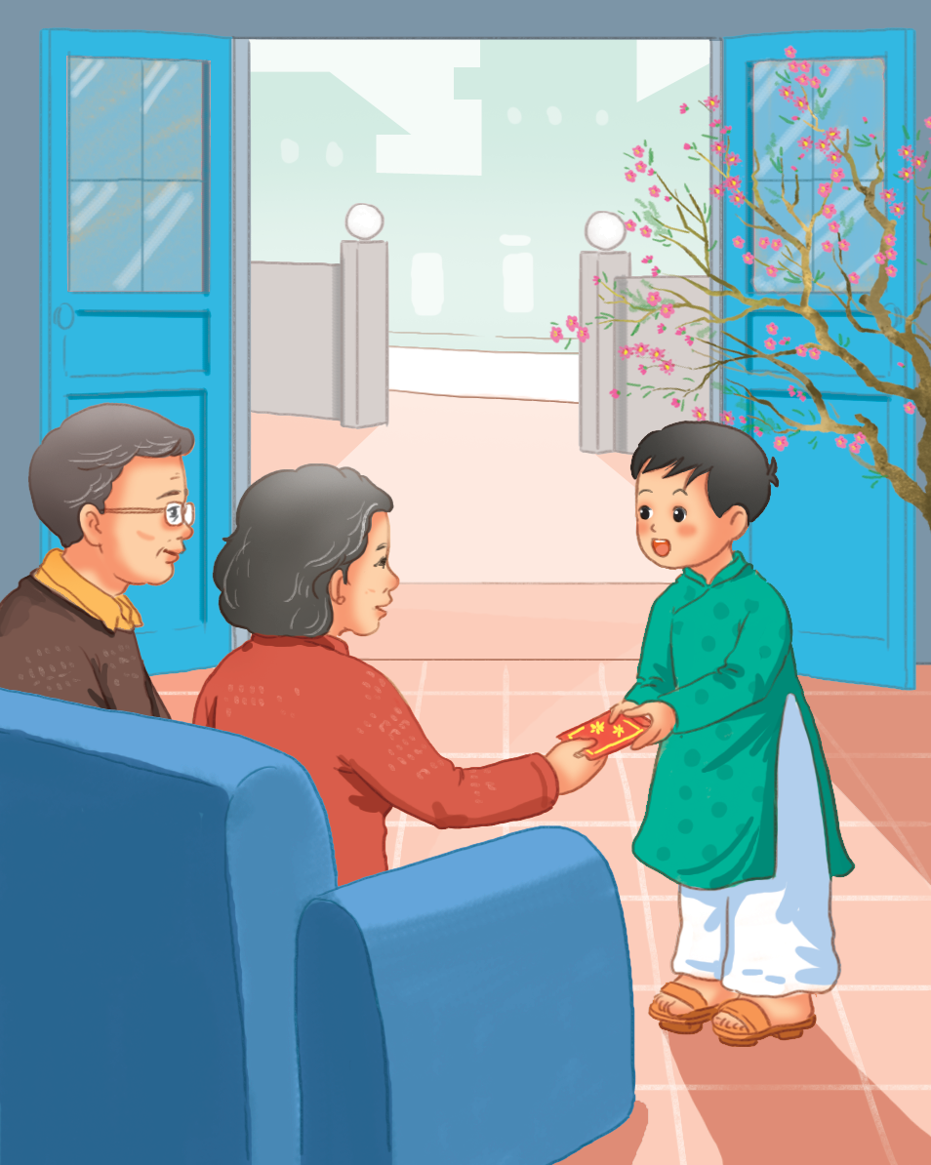
Cảm ơn
Cảm ơn bạn đã che ô cho tớ.
Cháu cảm ơn bà ạ!

Slide 31
T¹m biÖt c¸c con!

